Slide 1

Moda na recykling

Slide 2
Ilość litrów wody potrzebna do wyprodukowania…
1 duży pomidor – 50 litrów wody;
1 kg ziemniaków – 290 litrów;
1 kg pszenicy – 1350 litrów wody;
1 l mleka – 1000 litrów wody;
ryż – 3000 litrów;
kilogram mięsa wołowego na hamburgery – 16 000 litrów wody;
1000 m³ – na tyle szacuje się ilość wody wystarczającej do zaspokojenia minimalnych potrzeb człowieka przez cały rok;
przemysł zużywa znacznie więcej: 1000 m³ wody wystarcza na przykład do wyprodukowania 90 par spodni dżinsowych.
Źródło: wodociagi-polskie.pl
Notes:
Każda osoba, która zaczyna swój dzień od wypicia filiżanki kawy, zużywa 140 litrów wody – tyle jej bowiem potrzeba, żeby otrzymać jedną porcję tego aromatycznego napoju.
Warto wiedzieć, ile zużywa się wody, nie tylko dlatego, by płacić mniejsze rachunki. Może w momencie, gdy sprawdzamy stan wodomierza, warto pomyśleć o światowych zasobach wody, których nieograniczona ilość jest niestety obrazem zafałszowanym.
Ślad wodny odnosi się zarówno do bezpośredniego, jak i pośredniego zużycia wody w danym procesie, produkcie, firmie lub sektorze i obejmuje zużycie wody i jej zanieczyszczenie w całym cyklu produkcyjnym, począwszy od łańcucha dostaw po użytkownika końcowego. W przypadku wody potrzebnej do wyprodukowania kilograma mięsa będzie więc obejmować wodę wypitą przez zwierzęta w okresie ich życia, wodę zużytą do czyszczenia pomieszczeń w których zwierzęta były przechowywane, schłodzenia pomieszczeń, wodę zużytą w rzeźniach a także wodę potrzebną do wyprodukowania paszy, którą dane zwierzęta zjadały.
A więc nadmierna konsumpcja przyczynia się w sposób znaczący do zużycia zasobów naturalnych tak podstawowych jak woda… ale przecież jest jej tak dużo… czy aby na pewno?

Slide 3
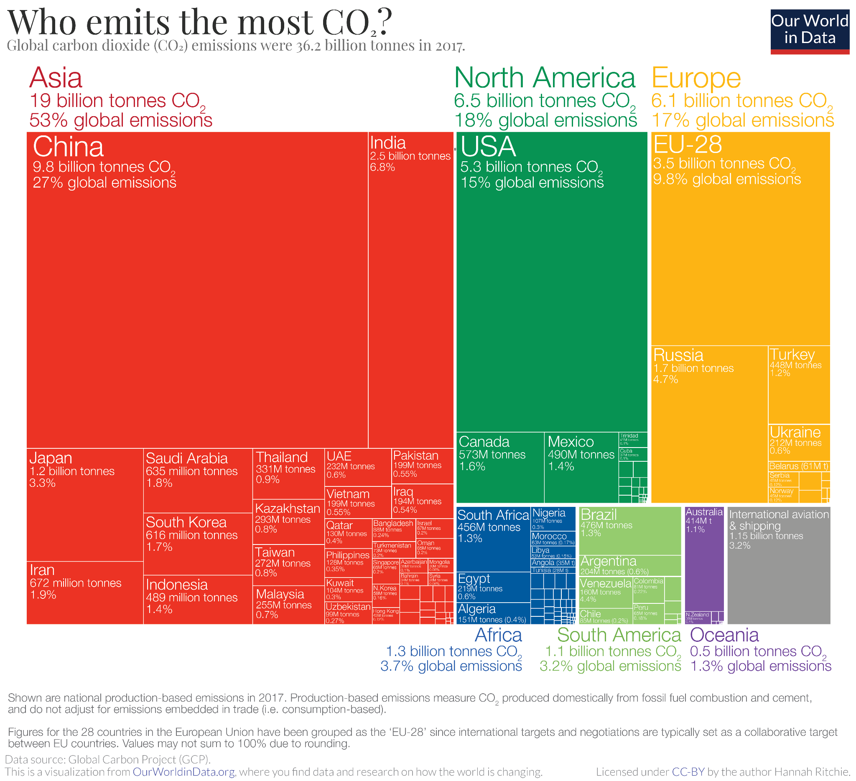
Emisja CO2
na świecie

Slide 4
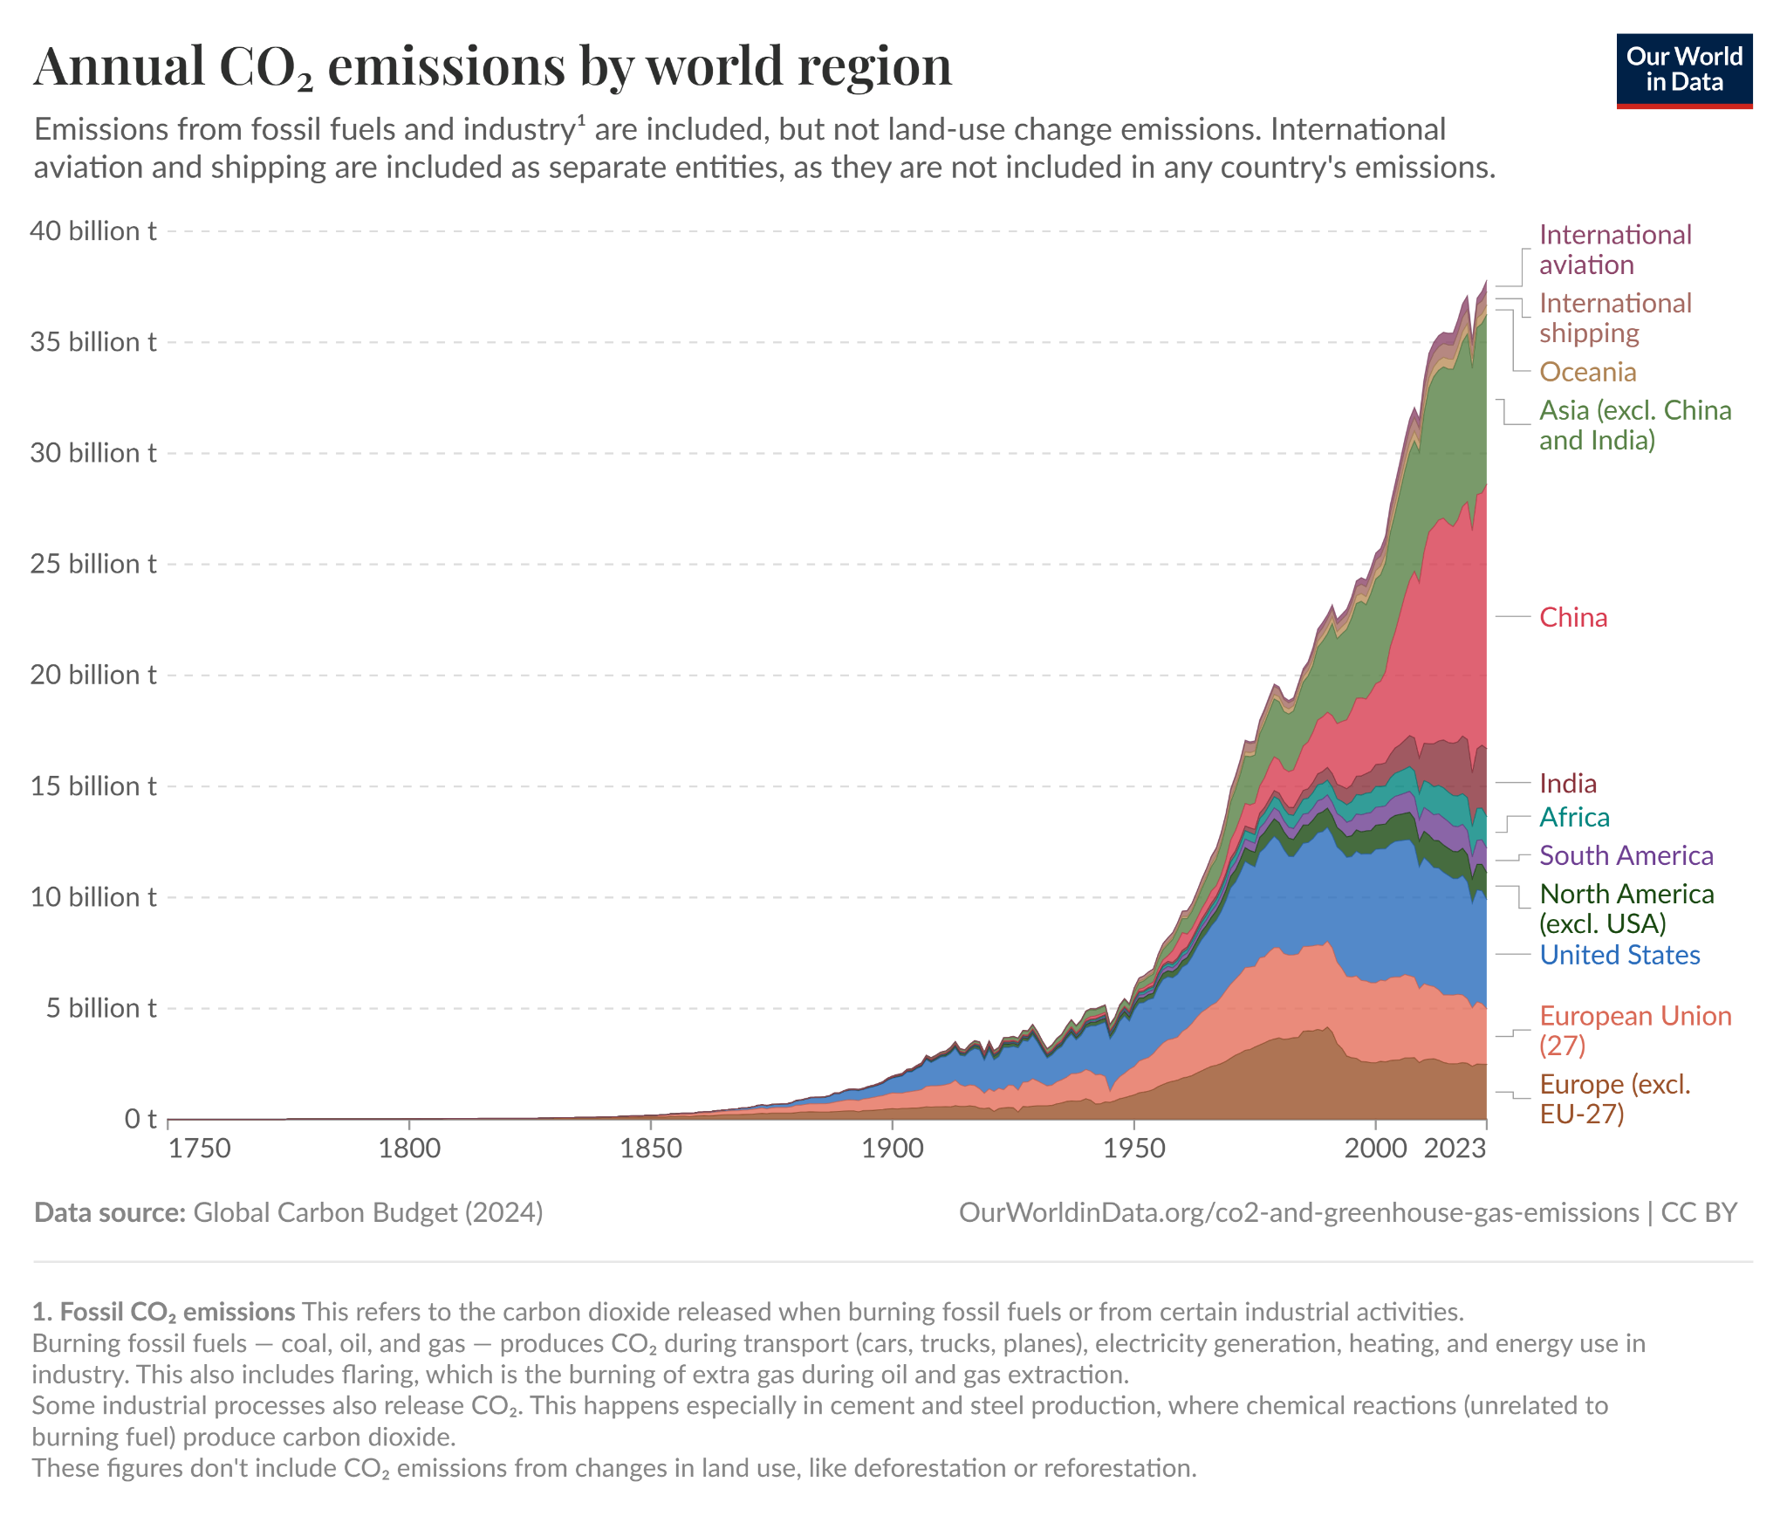
Emisja CO2
na świecie
A jak jest w Polsce? Branża lotnicza i instalacje stacjonarne wygenerowały w 2024 roku
147,9 mln ton dwutlenku węgla tzw. zweryfikowanych emisji.
Według danych Business Insider Polska emituje 175 ton CO2
na milion euro PKB, co czyni ją liderem emisji w Unii Europejskiej. Dla porównania, średnia unijna wynosi 59 ton.
Źródło: Business Insider

Slide 5
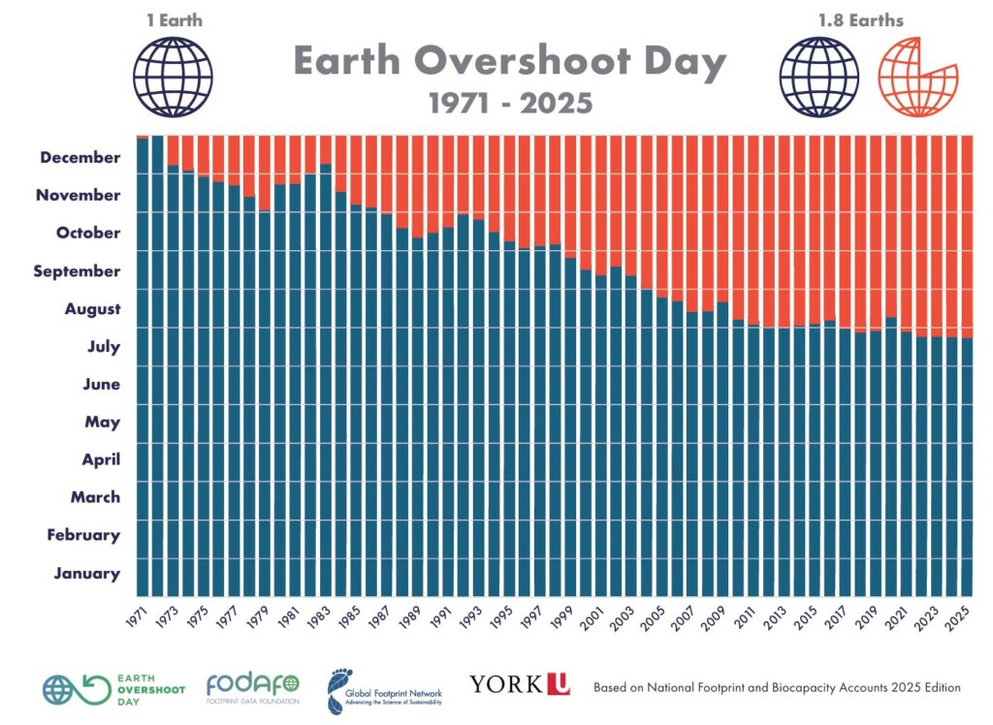
Globalny dzień długu ekologicznego – 24.07.2025 r.
Globalny dzień długu ekologicznego to dzień w roku,
w którym ludzkość zużyła wszystkie zasoby, jakie Ziemia jest w stanie odtworzyć w ciągu tych dwunastu miesięcy.

Slide 6
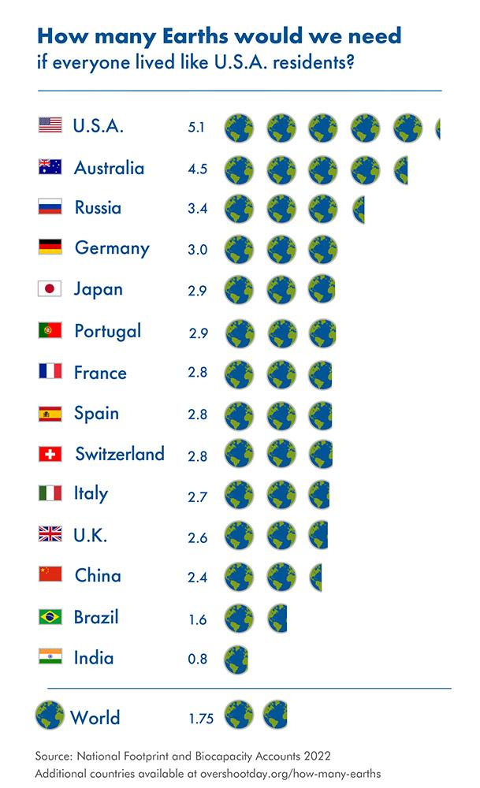
Złe gospodarowanie zasobami
Według danych ONZ każdego roku na świecie marnowana jest aż 1/3 wyprodukowanej żywności. Jej powierzchnia zajęłaby więcej miejsca niż Chiny i Indie razem wzięte.
Takie marnotrawstwo jest jednym z głównych czynników napędzających zmiany klimatu.
Źródło: Szymon Bujalski - dziennikarz dla klimatu
Źródło: Szymon Bujalski - dziennikarz dla klimatu
Notes:
3 tys. zł zmarnowanego jedzenia na gospodarstwo domowe w Polsce - Szymon Bujalski

Slide 7
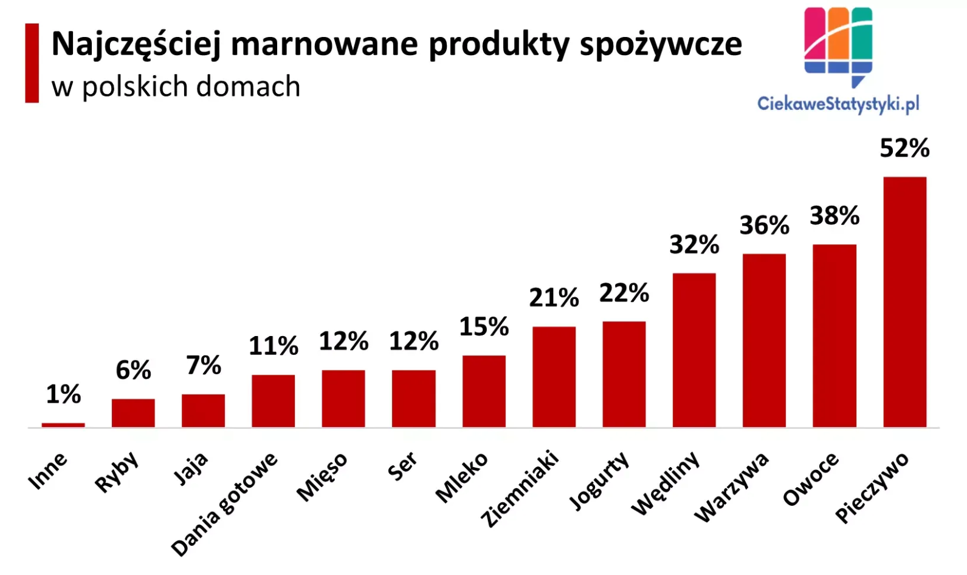
Marnowanie żywności w Polsce
Aż 45% Polaków przyznaje się do marnowania żywności w domach, a wśród produktów,
które najczęściej lądują w koszach, są: pieczywo, wędliny, warzywa i owoce.
W polskich gospodarstwach domowych rocznie marnuje się prawie 3 miliony ton żywności – jednocześnie aż 6,6% Polaków żyje poniżej progu ubóstwa.
Źródło: Federacja Polskich Banków Żywności
Notes:
Czy wiesz, że każdego roku na całym świecie produkuje się ponad 100 miliardów nowych ubrań?
Niezrównoważone praktyki, takie jak nadprodukcja i nieetyczne wytwarzanie, stały się powszechne w świecie szybkiej mody. Dziś szybka moda jest dominującą częścią naszego świata, ale nie zawsze tak było.
jakości. Zwykle kopiują popularne style innych projektantów i wytwarzają je po niższych kosztach w drodze masowej produkcji.
Przed rewolucją przemysłową nowa odzież była w większości wykonywana ręcznie przez wykwalifikowanych pracowników i była dostępna przede wszystkim dla klas zamożnych. Wraz z pojawieniem się nowych technologii na początku XX wieku w produkcji mody zaczęły zachodzić duże zmiany. Producenci znaleźli sposoby na obniżenie kosztów poprzez nowe maszyny i outsourcing nisko opłacanym pracownikom.
W połowie XX wieku firmy modowe przestawiły się na produkcję globalną, wykorzystując produkcję zagraniczną, aby płacić pracownikom niższe płace. Wywołało to nową falę produkcji odzieży, w której ubrania szyto szybciej i taniej.
W latach 90-tych tendencja ta szybko nabierała tempa. Godnym uwagi graczem jest hiszpańska marka modowa Zara. Założyciel Amancio Ortega rozpoczął swoją działalność od tworzenia tańszych wersji już popularnych kreacji projektantów, które powstawały w małych partiach, aby jak najszybciej trafiły do sklepów.
W 1989 roku, krótko po tym, jak Zara rozszerzyła się na Nowy Jork, New York Times nazwał firmę “fast fashion,”nazywając w ten sposób ruch.
W następnych latach „fast fashion” drastycznie zmieniła branżę: samą odzież, społeczne postrzeganie odzieży, a także wpływ na planetę jako całość.Wraz ze zmianą cen odzieży zmieniały się także nastawienia społeczne. Pogląd na odzież zmienił się z czegoś, o co należy dbać, na coś, co należy wyrzucić.
Prowadzi to do zwiększonej konsumpcji i większej ilości odpadów, co jest szczególnie problematyczne, biorąc pod uwagę wysokie straty dla środowiska, jakie powodują praktyki szybkiej mody: szacunkowo 2–8% rocznej globalnej emisji dwutlenku węgla pochodzi z samego przemysłu modowego.
Fast fashion stawia także na wykorzystanie tańszych tkanin. Chociaż zarówno tkaniny naturalne, jak i syntetyczne mogą być wykorzystywane w sposób zrównoważony, firmy z branży fast fashion wybierają tanie i niskiej jakości opcje. Często oznacza to nieorganiczną bawełnę, określaną jako najbrudniejsza uprawa świata ze względu na duże ilości stosowanych pestycydów, lub tanie tworzywa sztuczne, takie jak poliester, które opierają się na dużych ilościach pierwotnych paliw kopalnych i powodują zanieczyszczenie mikroplastikami.

Slide 8

Zdobądź wiedzę
Podnoszenie świadomości własnej oraz innych osób na temat wpływu indywidualnych zachowań na klimat oraz rozwiązań korzystnych z punktu widzenia klimatu i środowiska.
Notes:
Publikacja: Wpływ zmiany klimatu na zdrowie dzieci. Zbigniew Karaczun, Weronika Michalak, Kacper Łuszczki, Agata Okulus, Mikołaj Patalong. Koalicja Klimatyczna. HEAL Polska, Warszawa 2021
http://www.zyj-zielono.pl/2020/01/12-rzeczy-ktore-mozesz-zrobic-dla.html
Bez wiedzy jak pomóc planecie niewiele zdziałamy. Warto w tym celu zapoznać się z takimi publikacjami jak chociażby raport ONZ z sierpnia 2019 roku mówiący o przymusowych zmianach w stylu życia całej populacji ludzkiej (cały raport dostępny jest tutaj). Naukowcy mówią o ograniczeniu konsumpcji, zaprzestaniu wycinki lasów, ograniczeniu jedzenia mięsa, degradacji gleb czy spalaniu węgla. Zwracają także uwagę na to, że zmiana stylu życia wpłynie korzystnie nie tylko na stan naszej planety, ale także na nasze zdrowie. Na nadwagę lub otyłość cierpi obecnie ok. 2 miliardy ludzi na świecie. Niedożywionych jest natomiast niespełna 821 milionów.

Slide 9
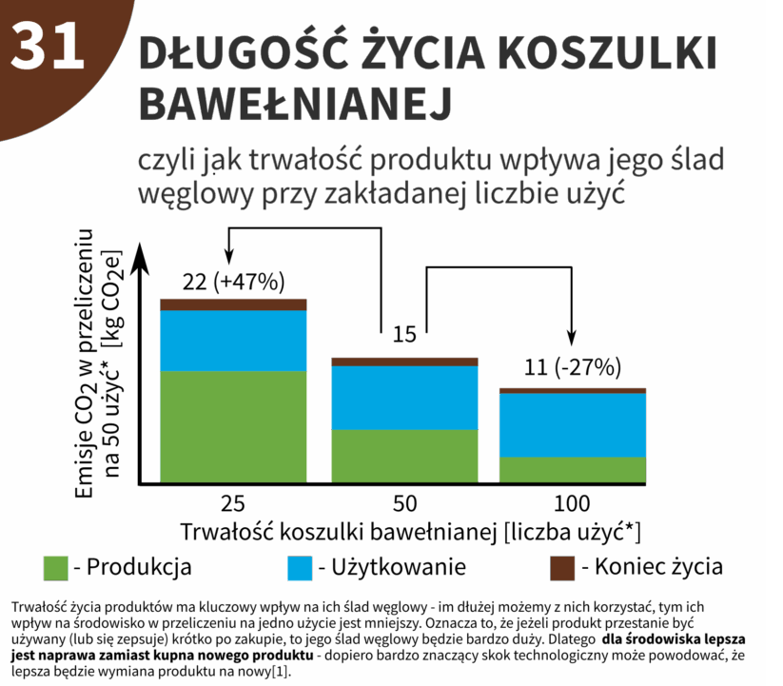
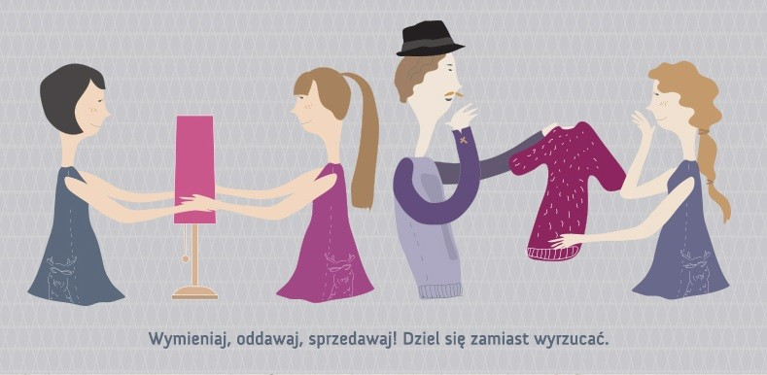
Co możemy zrobić
dla środowiska?
odpowiedzialne zakupy (jedzenie, ubrania i sprzęty);
walka z konsumpcjonizmem;
ograniczenie niepotrzebnego kupowania i wyrzucania wszelkich produktów, zwłaszcza niebiodegradowalnych.
Notes:
Publikacja: Wpływ zmiany klimatu na zdrowie dzieci. Zbigniew Karaczun, Weronika Michalak, Kacper Łuszczki, Agata Okulus, Mikołaj Patalong. Koalicja Klimatyczna. HEAL Polska, Warszawa 2021
smieciarka jedzie itp
przykład zeszanie sie grup ludzi budowanie relacji
https://tsa24.com/wp-content/uploads/2017/06/ok%C5%82adka16.jpg
http://edukacjaidialog.pl/news/odpowiedzialne_kupowanie_-_e-learning_dla_nauczycieli,2054.html
Moduł 1 - Kupuj odpowiedzialnie
Codziennie kupujemy jedzenie, ubrania, kosmetyki, środki czystości, sprzęt elektroniczny, książki, gazety, zabawki i wiele innych produktów. Każdy z nas jest więc konsumentem. Proces produkcji i konsumpcji składa się z wielu etapów: wydobycie surowców oraz wytworzenie produktów, ich dystrybucja, użytkowanie i utylizacja. Warto świadomie podejmować decyzje konsumenckie z uwzględnieniem konsekwencji społecznych i środowiskowych, jakie niosą za sobą wszystkie te etapy. Moduł 1 opisuje problemy związane z procesem powstawania różnych rodzajów produktów oraz wyjaśnia pojęcie odpowiedzialnego konsumenta.
Moduł 2 - Kupuj odpowiedzialnie ubrania
Jak i gdzie powstają nasze ubrania? Kto je szyje? Kto na tym zarabia, a kto traci? Jak to możliwe, że przy produkcji ubrań w Azji tysiące ludzi pracuje w warunkach, na które nikt w Europie by się nie zgodził? Jakie niebezpieczeństwa środowiskowe i zdrowotne wiążą się z materiałami używanymi do szycia? Dlaczego niektóre ubrania są tak tanie? Na te pytania i wiele innych odpowiada pierwsza część modułu 2.W drugiej wyjaśniono czym jest odpowiedzialna moda i jak być odpowiedzialnym konsumentem. Uczestnik dowie się, które materiały są najbardziej ekologiczne, które ubrania wybierać, żeby nie konsumować więcej niż trzeba i jakie certyfikaty standardów środowiskowych i społecznych funkcjonują w przemyśle modowym. Na koniec wskazano możliwości angażowania się konsumentów na rzecz poprawy polityki środowiskowej oraz standardów pracy w produkcji odzieży.
Moduł 3 - Kupuj odpowiedzialnie elektronikę
Produkcja sprzętów elektronicznych na całym świecie wiąże się ze szkodami dla środowiska i problemami społecznymi. Kupienie sprzętu przy produkcji którego nie łamano praw człowieka jest niemal niemożliwe. Moduł 4 omawia potencjalne zagrożenia na wszystkich etapach produkcji urządzeń elektronicznych. Poruszamy tu także kwestie planowanego postarzania produktów oraz związku produkcji sprzętów z konfliktami zbrojnymi i łamaniem praw człowieka w krajach globalnego Południa. W drugiej części przedstawiono cykl życia sprzętów elektronicznych i zastanawiamy się co dzieje się ze starymi urządzeniami, czyli elektrośmieciami. Odpowiadamy na pytania: Co może zrobić odpowiedzialny konsument? Jak wywierać wpływ na producentów? Czy istnieje jakaś alternatywa w postaci etycznej elektroniki?
O tym, żeby kupować mniej także już wspominałam wielokrotnie. Nie wszyscy jednak wiedzą jak działają marketingowcy, aby wpłynąć na nasze decyzje zakupowe. Często idąc do sklepu nawet nieświadomie ulegamy tego typu zabiegom, nie zauważając że natłok produktów i kolorów w sklepie działa na nas hipnotyzująco przez co kupujemy więcej. Dlatego ja nie chodzę na zakupy bez listy oraz bez wcześniej zaplanowanego jadłospisu. Dzięki temu zawsze wiem co mam kupić i kupuję to w określonej ilości, tak aby nie wyrzucać potem własnych pieniędzy do kosza. Dotyczy to nie tylko jedzenia, ale także ubrań o czym wspominałam wyżej, gadżetów, wszystkiego co jest zrobione z plastiku, bibelotów, kosmetyków (bo była promocja w rossmanie o zgrozo) i wszelkich innych pierdół. Dzięki temu po pierwsze mogę odłożyć więcej pieniędzy np. na swoje hobby lub na podróże, po drugie zawsze mam porządek w lodówce, w szafie i w kosmetyczce, po trzecie nie przyczyniam się do nadmiernej produkcji śmieci.

Slide 10
Jak postępujemy z używaną odzieżą?

Slide 11
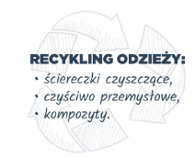
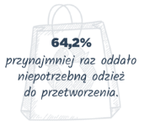
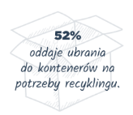
Dlaczego oddajemy ubrania?
34% oddawanych ubrań nie pasuje rozmiarem;
35% oddawanych ubrań nie nadaje się do użytku;
32% oddawanych ubrań nie było noszone
od dłuższego czasu.
Źródło: Pomaganie przez ubranie
Źródło: Pomaganie przez ubranie

Slide 12
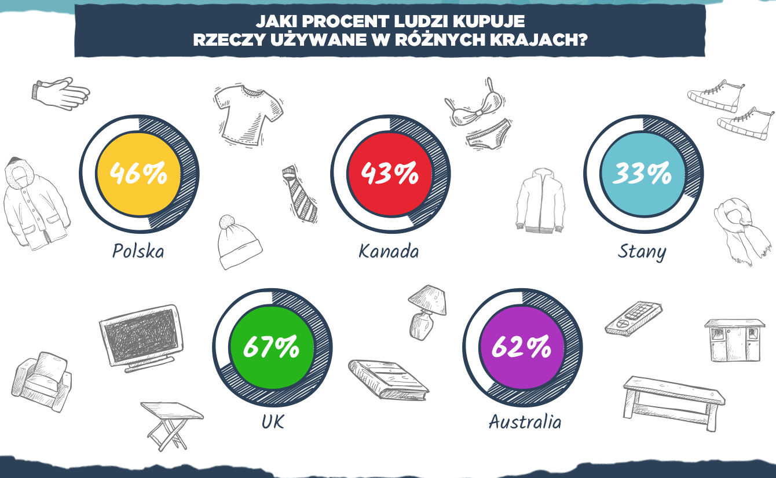


Slide 13
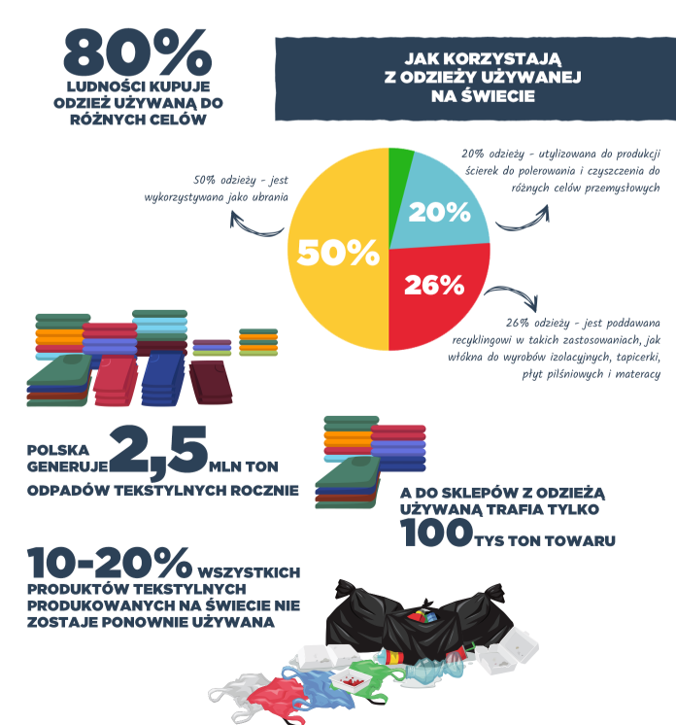
Jak korzystamy
z odzieży używanej?
Odpady tekstylne – czy i jak poddajemy je segregacji?

Slide 14
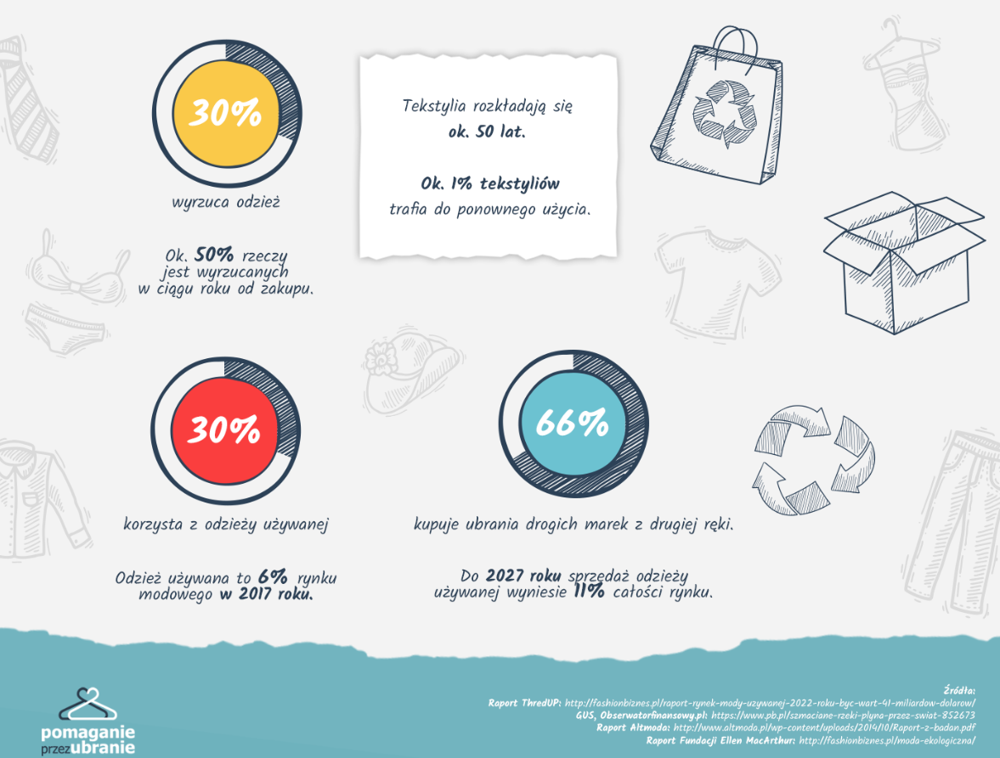
Odpady tekstylne
Odpady tekstylne to wszystkie niepotrzebne lub zużyte przedmioty wykonane z tkanin lub dzianin, takie jak ubrania, obuwie, pościel, ręczniki, koce, firany, a także galanteria skórzana, pluszowe zabawki, dywany czy torby.

Slide 15
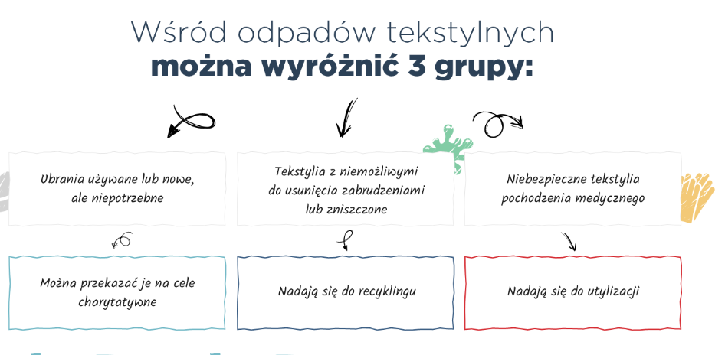
Odpady tekstylne
Każdego roku tony odzieży lądują
na składowiskach odpadów, podczas gdy aż 95% z nich nadaje się do ponownego wykorzystania.
65% z nich nadal można użytkować zgodnie z przeznaczeniem, a 35% można poddać recyklingowi w celu wytworzenia nowych produktów.
Źródło: Pomaganie przez ubranie
Notes:
Czy wiesz, że każdego roku na całym świecie produkuje się ponad 100 miliardów nowych ubrań?
Niezrównoważone praktyki, takie jak nadprodukcja i nieetyczne wytwarzanie, stały się powszechne w świecie szybkiej mody. Dziś szybka moda jest dominującą częścią naszego świata, ale nie zawsze tak było.
jakości. Zwykle kopiują popularne style innych projektantów i wytwarzają je po niższych kosztach w drodze masowej produkcji.
Przed rewolucją przemysłową nowa odzież była w większości wykonywana ręcznie przez wykwalifikowanych pracowników i była dostępna przede wszystkim dla klas zamożnych. Wraz z pojawieniem się nowych technologii na początku XX wieku w produkcji mody zaczęły zachodzić duże zmiany. Producenci znaleźli sposoby na obniżenie kosztów poprzez nowe maszyny i outsourcing nisko opłacanym pracownikom.
W połowie XX wieku firmy modowe przestawiły się na produkcję globalną, wykorzystując produkcję zagraniczną, aby płacić pracownikom niższe płace. Wywołało to nową falę produkcji odzieży, w której ubrania szyto szybciej i taniej.
W latach 90-tych tendencja ta szybko nabierała tempa. Godnym uwagi graczem jest hiszpańska marka modowa Zara. Założyciel Amancio Ortega rozpoczął swoją działalność od tworzenia tańszych wersji już popularnych kreacji projektantów, które powstawały w małych partiach, aby jak najszybciej trafiły do sklepów.
W 1989 roku, krótko po tym, jak Zara rozszerzyła się na Nowy Jork, New York Times nazwał firmę “fast fashion,”nazywając w ten sposób ruch.
W następnych latach „fast fashion” drastycznie zmieniła branżę: samą odzież, społeczne postrzeganie odzieży, a także wpływ na planetę jako całość.Wraz ze zmianą cen odzieży zmieniały się także nastawienia społeczne. Pogląd na odzież zmienił się z czegoś, o co należy dbać, na coś, co należy wyrzucić.
Prowadzi to do zwiększonej konsumpcji i większej ilości odpadów, co jest szczególnie problematyczne, biorąc pod uwagę wysokie straty dla środowiska, jakie powodują praktyki szybkiej mody: szacunkowo 2–8% rocznej globalnej emisji dwutlenku węgla pochodzi z samego przemysłu modowego.
Fast fashion stawia także na wykorzystanie tańszych tkanin. Chociaż zarówno tkaniny naturalne, jak i syntetyczne mogą być wykorzystywane w sposób zrównoważony, firmy z branży fast fashion wybierają tanie i niskiej jakości opcje. Często oznacza to nieorganiczną bawełnę, określaną jako najbrudniejsza uprawa świata ze względu na duże ilości stosowanych pestycydów, lub tanie tworzywa sztuczne, takie jak poliester, które opierają się na dużych ilościach pierwotnych paliw kopalnych i powodują zanieczyszczenie mikroplastikami.

Slide 16
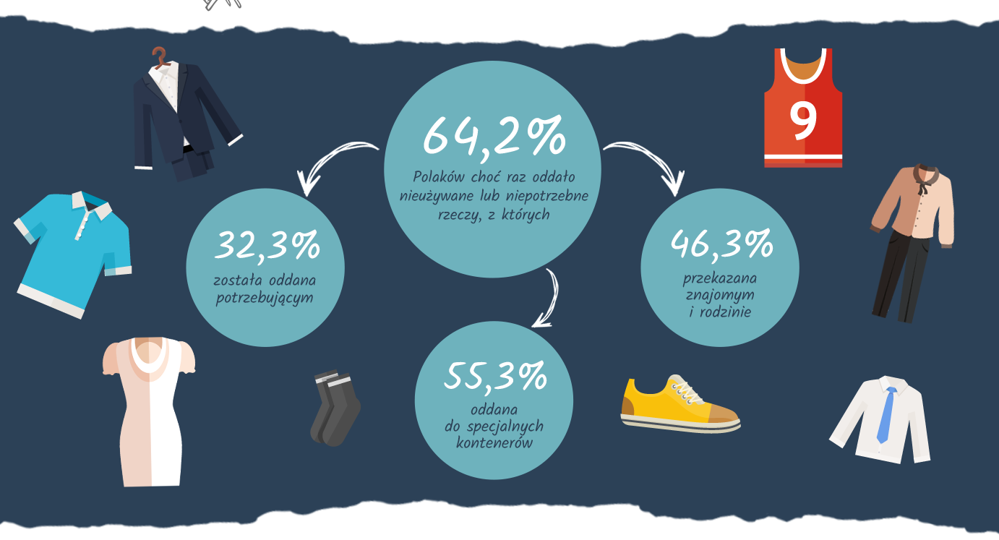
Jak postępujemy
z używaną odzieżą w Polsce?

Slide 17
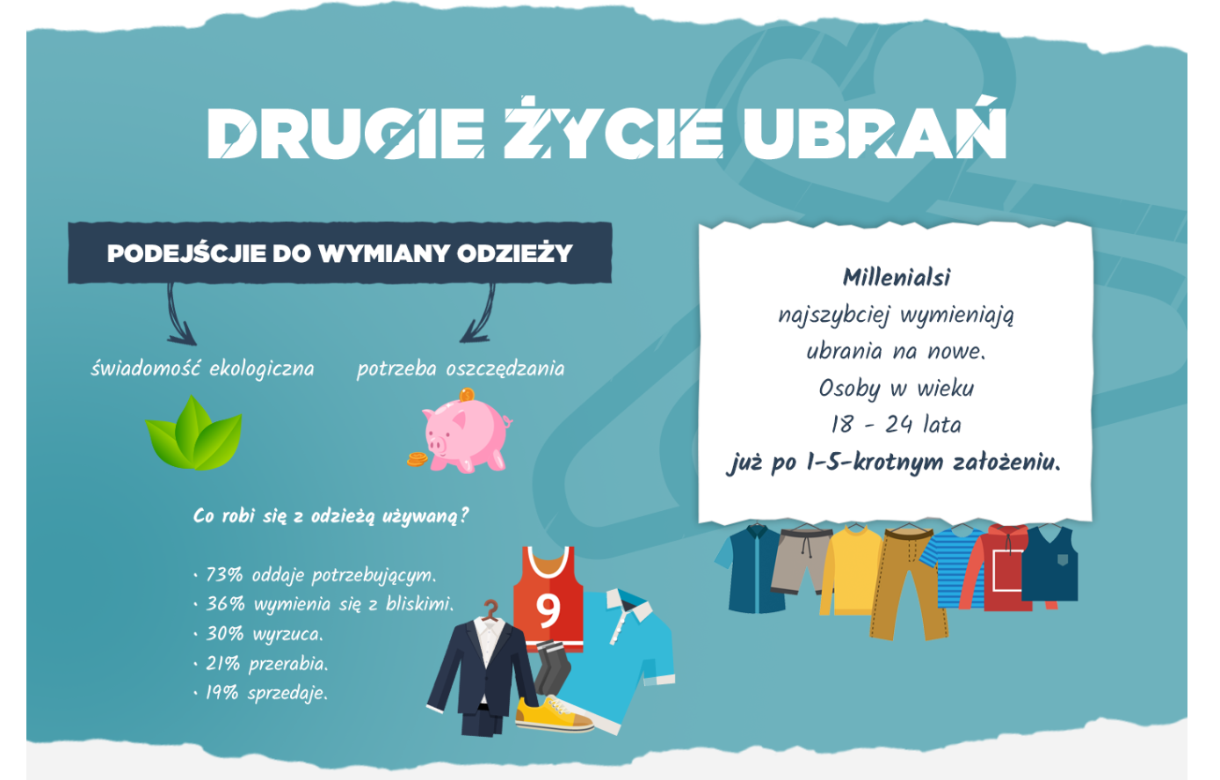
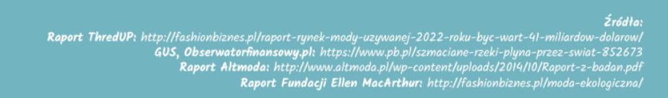
Drugie życie ubrań

Slide 18
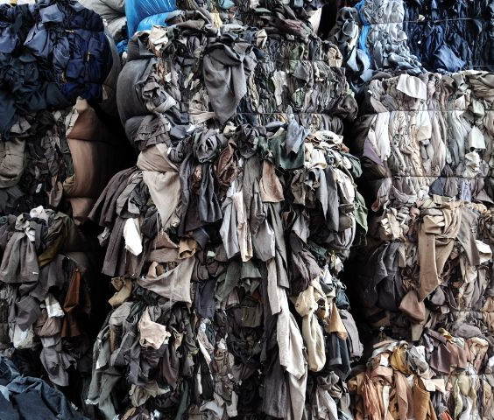
Odpady tekstylne w liczbach
rocznie na świecie produkowane są 53 miliardy ton tekstyliów;
rocznie w Polsce wytwarza się 2,5 mln ton odpadów tekstylnych;
3,9% wśród odpadów komunalnych to odpady tekstylne.
Źródło: Pomaganie przez ubranie
Źródło: EkoGuru

Slide 19
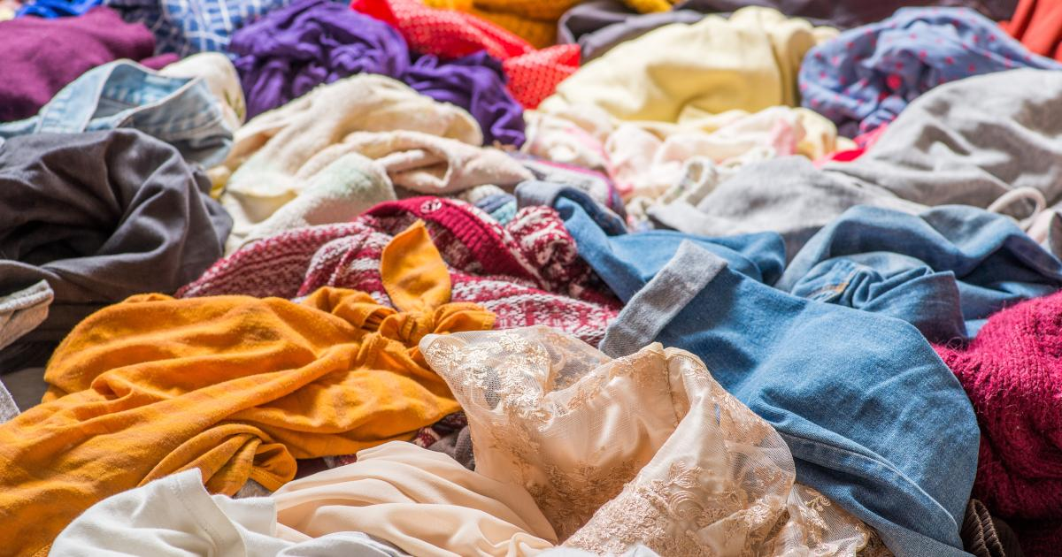
Pamiętajmy!
1kg używanej odzieży przeznaczonej do recyklingu pozwala zredukować:
3,6 kg emitowanego dwutlenku węgla;
6 tys. litrów wykorzystywanej wody;
0,2 kg pestycydów;
0,3 kg nawozów.
Źródło: Pomaganie przez ubranie
Źródło: Teraz Środowisko

Slide 20
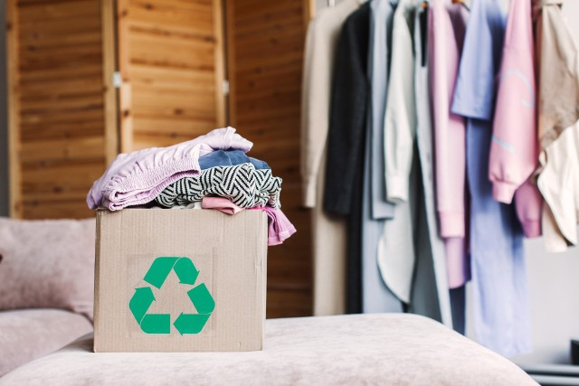
Co zrobić ze zużytymi
ubraniami?
Nie wyrzucaj do odpadów zmieszanych. To najbardziej szkodliwa opcja dla środowiska.
Oddaj dobrej jakości ubrania do kontenerów (jeśli są czyste i niezniszczone).
Korzystaj z punktów zbiórki organizowanych przez fundacje i lokalne społeczności, na przykład do poznańskiej Po-Dzielni czy warszawskiej Dzielni.
Szukaj punktów napraw odzieży – czasem warto zszyć, zamiast wyrzucać.
Zorganizuj wymianę ubrań (swap party) lub sprzedaj je online.
Pytaj swoją gminę o system selektywnej zbiórki tekstyliów – mają obowiązek go wdrożyć od 2025 r.
Kupuj mniej, ale lepiej.
https://d-pa.ppstatic.pl/frames/pa-def/3d/42/il20250422_907442103_medium.jpg
Źródło: ograniczamsie.com
Notes:
https://www.ograniczamsie.com/2025/05/co-zrobic-ze-zuzytymi-ubraniami-ekspertka-potrzebujemy-calkowitej-transformacji-systemu.html

Slide 21
Miejsca zbiórek odzieży w woj. łódzkim
Pamiętaj! Odzież nadającą się do noszenia można oddać do specjalnych pojemników (np. PCK),
a zniszczoną odzież należy zawieźć do PSZOK-u.
W PSZOK-u przy ul. kpt. Franciszka Żwirki 30 w Ozorkowie bez ograniczeń oddawać można odzież i akcesoria odzieżowe, koce, pościel, firany, obrusy i inne tekstylia.
Punkt PSZOK przy ul. Młynarskiej 5 w Poddębicach.
PSZOK w Pajęcznie, ul. Międzyzakładowa 3, na terenie Miejskiego Zakładu Komunalnego.
PSZOK w Płoszowie, ul. Jeżynowa 40.
PSZOK w Opocznie na terenie Zakładu Unieszkodliwiania Odpadów pod adresem Różanna 98ZUO.
PSZOK w Tomaszowie Mazowieckim przy ulicy Henrykowskiej 2/4. Ponadto w Galerii Tomaszów cyklicznie odbywają się akcje takie jak „Dobre Rzeczy”, gdzie można przynosić zbędną odzież, by wspierać osoby z niepełnosprawnościami.
PSZOK w Skierniewicach, ul. Czerwona 7.
W Żychlinie można oddać dobre, używane ubrania w siedzibie Miejsko-Gminnego Ośrodka Pomocy Społecznej (MOPS) przy ulicy 1-go Maja 25 w każdą środę w godzinach od 12:00 do 16:00. Akcja jest prowadzona przez MOPS i ma na celu pomoc osobom potrzebującym.
Notes:
https://www.ograniczamsie.com/2025/05/co-zrobic-ze-zuzytymi-ubraniami-ekspertka-potrzebujemy-calkowitej-transformacji-systemu.html

Slide 22
Jak branża odzieżowa wpływa
na środowisko?

Slide 23
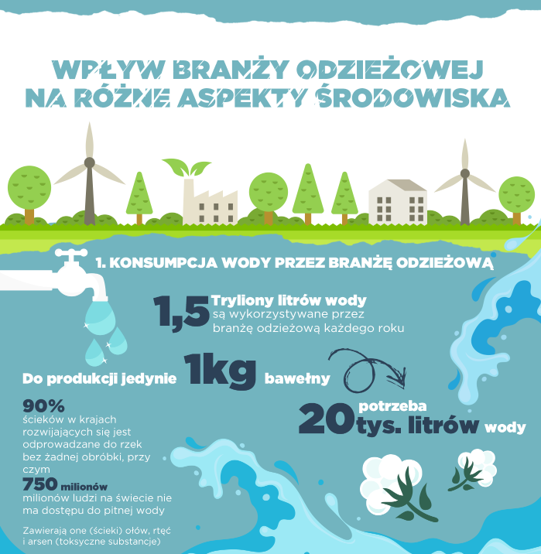
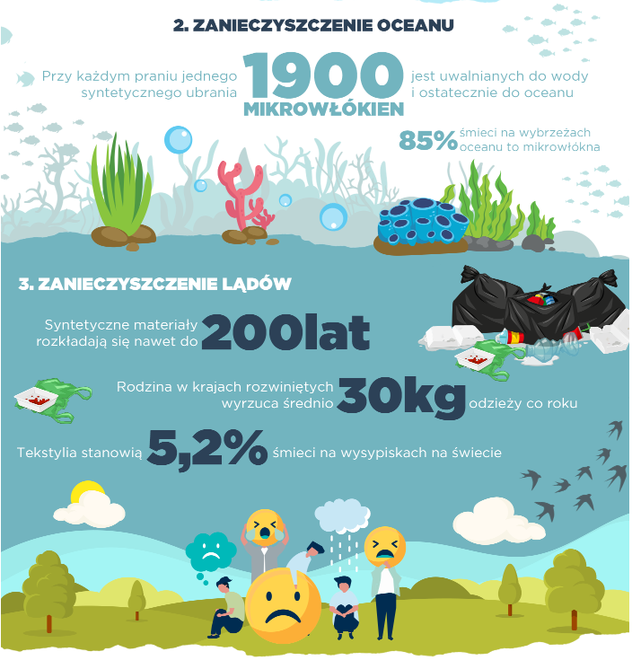

Slide 24
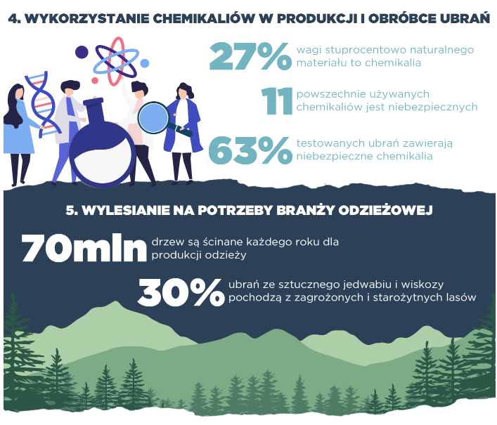
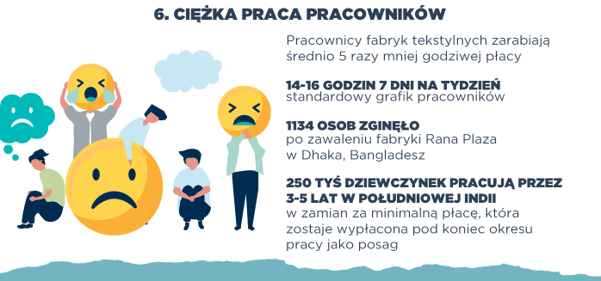
Branża odzieżowa wywiera duże zmiany w środowisku – skutki nadmiernej eksploatacji jej zasobów widoczne są
w wielu sferach naszego życia codziennego.

Slide 25
Co to fast fashion?

Slide 26
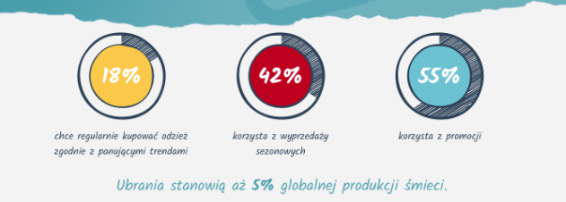
Co to fast fashion?
Fast fashion to wzrost ilości produkowanej odzieży i wzrost ilości dokonywanych zakupów, co sprawia, że coraz więcej wyrzucanych
jest niezniszczonych ubrań.
Źródło: Pomaganie przez ubranie
Notes:
Czy wiesz, że każdego roku na całym świecie produkuje się ponad 100 miliardów nowych ubrań?
Niezrównoważone praktyki, takie jak nadprodukcja i nieetyczne wytwarzanie, stały się powszechne w świecie szybkiej mody. Dziś szybka moda jest dominującą częścią naszego świata, ale nie zawsze tak było.
jakości. Zwykle kopiują popularne style innych projektantów i wytwarzają je po niższych kosztach w drodze masowej produkcji.
Przed rewolucją przemysłową nowa odzież była w większości wykonywana ręcznie przez wykwalifikowanych pracowników i była dostępna przede wszystkim dla klas zamożnych. Wraz z pojawieniem się nowych technologii na początku XX wieku w produkcji mody zaczęły zachodzić duże zmiany. Producenci znaleźli sposoby na obniżenie kosztów poprzez nowe maszyny i outsourcing nisko opłacanym pracownikom.
W połowie XX wieku firmy modowe przestawiły się na produkcję globalną, wykorzystując produkcję zagraniczną, aby płacić pracownikom niższe płace. Wywołało to nową falę produkcji odzieży, w której ubrania szyto szybciej i taniej.
W latach 90-tych tendencja ta szybko nabierała tempa. Godnym uwagi graczem jest hiszpańska marka modowa Zara. Założyciel Amancio Ortega rozpoczął swoją działalność od tworzenia tańszych wersji już popularnych kreacji projektantów, które powstawały w małych partiach, aby jak najszybciej trafiły do sklepów.
W 1989 roku, krótko po tym, jak Zara rozszerzyła się na Nowy Jork, New York Times nazwał firmę “fast fashion,”nazywając w ten sposób ruch.
W następnych latach „fast fashion” drastycznie zmieniła branżę: samą odzież, społeczne postrzeganie odzieży, a także wpływ na planetę jako całość.Wraz ze zmianą cen odzieży zmieniały się także nastawienia społeczne. Pogląd na odzież zmienił się z czegoś, o co należy dbać, na coś, co należy wyrzucić.
Prowadzi to do zwiększonej konsumpcji i większej ilości odpadów, co jest szczególnie problematyczne, biorąc pod uwagę wysokie straty dla środowiska, jakie powodują praktyki szybkiej mody: szacunkowo 2–8% rocznej globalnej emisji dwutlenku węgla pochodzi z samego przemysłu modowego.
Fast fashion stawia także na wykorzystanie tańszych tkanin. Chociaż zarówno tkaniny naturalne, jak i syntetyczne mogą być wykorzystywane w sposób zrównoważony, firmy z branży fast fashion wybierają tanie i niskiej jakości opcje. Często oznacza to nieorganiczną bawełnę, określaną jako najbrudniejsza uprawa świata ze względu na duże ilości stosowanych pestycydów, lub tanie tworzywa sztuczne, takie jak poliester, które opierają się na dużych ilościach pierwotnych paliw kopalnych i powodują zanieczyszczenie mikroplastikami.

Slide 27
Co to slow fashion?
Slow fashion to inaczej moda na minimalizm, minimalistyczne i rozsądne podejście
do kupowania i posiadania ubrań.
Większość ludzi naprawdę lubi około 20% rzeczy, które posiada. Pozostałe 80% to rzeczy, które są zbędne i jedynie zajmują miejsce.
Slow fashion kładzie nacisk na jakość, trwałość, etykę i zrównoważony rozwój zamiast na szybkie trendy i masową konsumpcję.
Źródło: Pomaganie przez ubranie
Notes:
Czy wiesz, że każdego roku na całym świecie produkuje się ponad 100 miliardów nowych ubrań?
Niezrównoważone praktyki, takie jak nadprodukcja i nieetyczne wytwarzanie, stały się powszechne w świecie szybkiej mody. Dziś szybka moda jest dominującą częścią naszego świata, ale nie zawsze tak było.
jakości. Zwykle kopiują popularne style innych projektantów i wytwarzają je po niższych kosztach w drodze masowej produkcji.
Przed rewolucją przemysłową nowa odzież była w większości wykonywana ręcznie przez wykwalifikowanych pracowników i była dostępna przede wszystkim dla klas zamożnych. Wraz z pojawieniem się nowych technologii na początku XX wieku w produkcji mody zaczęły zachodzić duże zmiany. Producenci znaleźli sposoby na obniżenie kosztów poprzez nowe maszyny i outsourcing nisko opłacanym pracownikom.
W połowie XX wieku firmy modowe przestawiły się na produkcję globalną, wykorzystując produkcję zagraniczną, aby płacić pracownikom niższe płace. Wywołało to nową falę produkcji odzieży, w której ubrania szyto szybciej i taniej.
W latach 90-tych tendencja ta szybko nabierała tempa. Godnym uwagi graczem jest hiszpańska marka modowa Zara. Założyciel Amancio Ortega rozpoczął swoją działalność od tworzenia tańszych wersji już popularnych kreacji projektantów, które powstawały w małych partiach, aby jak najszybciej trafiły do sklepów.
W 1989 roku, krótko po tym, jak Zara rozszerzyła się na Nowy Jork, New York Times nazwał firmę “fast fashion,”nazywając w ten sposób ruch.
W następnych latach „fast fashion” drastycznie zmieniła branżę: samą odzież, społeczne postrzeganie odzieży, a także wpływ na planetę jako całość.Wraz ze zmianą cen odzieży zmieniały się także nastawienia społeczne. Pogląd na odzież zmienił się z czegoś, o co należy dbać, na coś, co należy wyrzucić.
Prowadzi to do zwiększonej konsumpcji i większej ilości odpadów, co jest szczególnie problematyczne, biorąc pod uwagę wysokie straty dla środowiska, jakie powodują praktyki szybkiej mody: szacunkowo 2–8% rocznej globalnej emisji dwutlenku węgla pochodzi z samego przemysłu modowego.
Fast fashion stawia także na wykorzystanie tańszych tkanin. Chociaż zarówno tkaniny naturalne, jak i syntetyczne mogą być wykorzystywane w sposób zrównoważony, firmy z branży fast fashion wybierają tanie i niskiej jakości opcje. Często oznacza to nieorganiczną bawełnę, określaną jako najbrudniejsza uprawa świata ze względu na duże ilości stosowanych pestycydów, lub tanie tworzywa sztuczne, takie jak poliester, które opierają się na dużych ilościach pierwotnych paliw kopalnych i powodują zanieczyszczenie mikroplastikami.

Slide 28
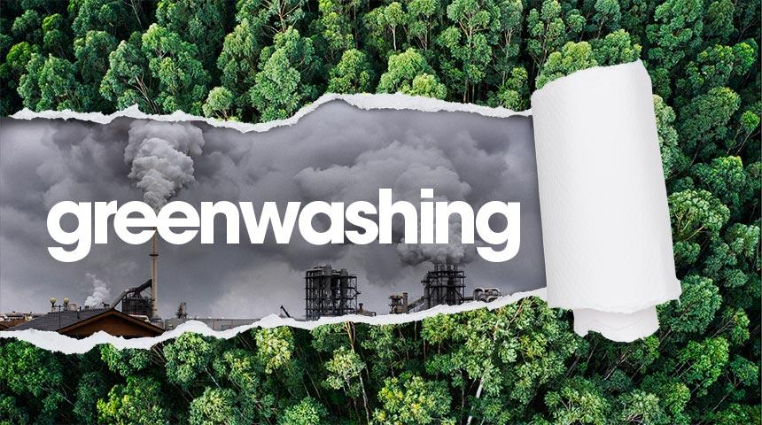
Greenwashing – czym jest?
jak go rozpoznać?
Na metkach szukaj wiarygodnych oznaczeń. GOTS, Fairtrade, EcoLabel, IFOAM – tym ekologicznym certyfikatom możesz ufać.
Z raportu UE dotyczącego greenwashingu
w sklepach online (m.in. odzież, kosmetyki) wynika, że prawie połowa internetowych oświadczeń, które dotyczą ochrony środowiska, nie jest poparta żadnymi dowodami.
Źródło: https://ec.europa.eu/commission/presscorner/detail/en/ip_21_269
https://circularplace.fr/wp-content/uploads/2024/06/12822-greenwashing-web.jpg
Notes:
zielone kłamstwo, ekokłamstwo, ekościema – to określenia, które najtrafniej oddają charakter zjawiska pozorowania proekologicznych działań. Firmy, które nie nadążają za wymogami prawa lub standardami rynkowymi, mimo wszystko chcą być pozytywnie postrzegane. Aby ten cel osiągnąć, coraz częściej uciekają się do stosowania nieuczciwych praktyk marketingowych tuszujących brak realnie wprowadzonych działań na rzecz ochrony środowiska. Pamiętajmy, że nie wszystko złoto, co się świeci, a nie wszystko, co zielone, jest ekologiczne.
Nie jest tajemnicą, że eko lepiej się sprzedaje. Niestety wraz ze wzrostem zainteresowania ochroną środowiska i naturalnymi produktami, rośnie też skala greenwashingu.Marka poświęca więcej czasu i nakładów finansowych na stworzenie pozorów niż na rzeczywiste działania na rzecz planety. Taka strategia jest motywowana chęcią zwiększenia zysków, a nie faktyczną troską o środowisko.
Po raz pierwszy pojęcie greenwashingu pojawiło się w latach 80. za sprawą Jaya Westervelda. Amerykański aktywista opisał pozornie ekologiczne działania hoteli. Właściciele obiektów zachęcali swoich gości do rzadszej wymiany ręczników. Argumentowali to m.in. mniejszym zużyciem wody i energii, ale celem działań było obniżenie kosztów i zwiększenie zysków – chodziło o to, aby zaoszczędzić na kosztach pralni.Ekościemę można podzielić na kilka rodzajów. Pierwszy z nich to przemilczenie niewygodnego faktu. Mamy z nim do czynienia, kiedy marka nie podaje wszystkich informacji o danym produkcie, który jest oznaczony jako eko. Kolejny rodzaj to wyolbrzymienie mało istotnej kwestii. To np. kosmetyki opatrzone wielkimi hasłami „przyjazne dla środowiska” czy „zawierają naturalne składniki”. Gdy dokładniej przeczytamy etykietę, okazuje się, że zawartość naturalnych składników jest znikoma. Niektóre firmy, które stosują greenwashing, posługują się też fałszywymi certyfikatami. Na pierwszy rzut oka zielone grafiki, które znajdują się np. na opakowaniach produktów, wyglądają na prawdziwe. W rzeczywistości to nic nieznaczące obrazki.
Innym przykładem jest opieranie strategii marketingowej na stwierdzeniach, które są zgodne z prawdą, ale nie mają żadnego znaczenia dla konsumenta w przypadku chęci stwierdzenia, czy produkt jest ekologiczny. Przykładowo potwierdzenie certyfikatem, że towar nie zawiera freonów – to prawda, jednak żaden produkt nie zawiera freonów, ponieważ od 1987 roku stopniowo wycofywano je z powszechnego użycia jako główny czynnik powiększającej się dziury ozonowej.
Z greenwashingiem mamy też do czynienia w branży mody. Firmy mydlą nam oczy zielonymi, mało przejrzystymi hasłami. Trzeba być czujnym, dlatego warto zwrócić szczególną uwagę na przekazy danej marki. Zazwyczaj firmy odzieżowe nasycają je ekologiczną nowomową. By wywołać u konsumentów skojarzenia z ekologią, zmieniają kolory logotypów, opakowań czy etykiet na zielony. Nadużywają określeń „eko” – takie ogólniki nic nie wnoszą, świadomi konsumenci wymagają konkretnych danych. Warto weryfikować oświadczenia firmy dotyczące np. proekologicznej działalności. Jeśli nie możesz znaleźć szczegółów na temat akcji, o której informują – pytaj za pośrednictwem mediów społecznościowych.

Slide 29
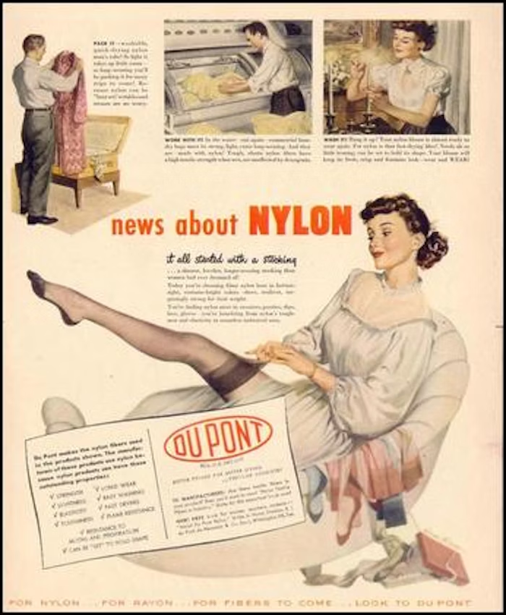
Celowe postarzanie produktu
www.manufacturing.net/operations/news/13151016/80-years-of-nylon-duponts-miracle-textile
Notes:
Od jedwabiu do "niezniszczalnego" nylonu
Przed wynalezieniem nylonu, kobiety nosiły pończochy wykonane głównie z jedwabiu. Były one drogie, delikatne i łatwo ulegały zniszczeniu. W latach 30. XX wieku amerykańska firma chemiczna DuPont opracowała i opatentowała nylon – syntetyczne włókno, które było niezwykle wytrzymałe, elastyczne i tanie w produkcji.Nowy rozdział w historii pończoch tworzy początkowo niezwiązana z przemysłem włókienniczym firma Du Pont, której fabryki w XIX wieku rozpoczęły produkcję prochu strzelniczego, by w ciągu 10 lat stać się największymi zakładami tego typu w całej Ameryce. Po wielu latach dobrej passy, wraz z końcem stulecia Du Pont zaczęło podupadać i – jak się wydawało – jedynym wyjściem z ciężkiej sytuacji była sprzedaż firmy. Wtedy to kierownictwo przejęło trzech kuzynów Du Pont, którzy zrealizowali swoją śmiałą ideę przekształcenia największej firmy zbrojeniowej w Ameryce w giganta branży tekstylnej. Oczywiście nie obyło się bez przeszkód – by zapewnić firmie przetrwanie, zainwestowano w przemysł samochodowy, nadal wytwarzano materiały używane w działaniach wojennych, dzięki czemu Du Pont pozyskiwał środki na finansowanie nowej działalności firmy, m.in. na wykupywanie mniejszych firm posiadających małe linie produkcyjne niezwiązane bezpośrednio z ówczesnym charakterem Du Pont – jak linie do wytwarzania sztucznej skóry czy farb. Wkrótce zainwestowano 40 mln dolarów w dział chemiczny firmy, co miało pozwolić na prace badawcze zespołu pod kierownictwem dra Wallace’a Hume’a Carothers’a nad wynalezieniem nowego syntetycznego włókna, które miało zrewolucjonizować branżę tekstylną. Po latach eksperymentów w roku 1939 na targach w Nowym Jorku została publicznie zaprezentowana nowa substancja – poliamid 6.6 nazwana nylonem, która według twórców miała zapewnić zrobionym z niej produktom (w szczególności pończochom) niezniszczalność. Pierwsze pary pończoch nylonowych zostały sprzedane 15 maja 1940, zwanym od tej pory „Nylon Day” (Dzień Nylonu) i natychmiast stały się prawdziwym hitem.Już w pierwszym dniu sprzedano ponad 72 tysiące par, a w ciągu roku od wprowadzenia nylonów – 64 miliony par. Każda kobieta chciała mieć choć jedną parę nylonowych połyskujących, a przede wszystkim tańszych i bardziej trwałych niż te zrobione z jedwabiu, pończoch Fully Fashioned z charakterystycznym szwem z tyłu.
Kiedy w 1940 roku na rynek trafiły pierwsze nylonowe pończochy, wywołały prawdziwą sensację. Reklamowano je jako "mocne jak stal i delikatne jak pajęcza sieć". Kobiety ustawiły się w kolejkach, aby je kupić, ponieważ były one znacznie trwalsze od jedwabnych. Były tak wytrzymałe, że niektórzy twierdzili, iż jedna para mogłaby posłużyć im przez całe życie.
Spisek, który zmienił rynek
I tu zaczyna się problem dla producentów. Biznes opiera się na ciągłej sprzedaży. Jeśli produkt jest wieczny, klienci nie wrócą po nowy. DuPont, widząc, że ich nylonowe cuda są zbyt trwałe, miał podjąć decyzję o celowym pogorszeniu jakości włókna. Zlecili swoim chemikom modyfikację składu nylonu tak, aby pończochy łatwiej się darły i "oczka" puszczały. Dzięki temu kobiety musiały regularnie kupować nowe pary.
Chociaż trudno znaleźć jednoznaczny "protokół" potwierdzający ten spisek, historia ta jest powszechnie uznawana za jeden z klasycznych przykładów planowanego postarzania produktu. Pokazuje, jak potrzeby biznesowe mogą wpływać na jakość i trwałość przedmiotów codziennego użytku.
Ta opowieść o rajstopach uczy, że dzisiejsze produkty – od elektroniki po ubrania – często są projektowane tak, by nie służyły nam wiecznie. To, co kiedyś było symbolem trwałej rewolucji, stało się ikoną jednorazowego użytku i ciągłego konsumpcjonizmu.

Slide 30
Jak możemy poradzić sobie
z tym problemem?

Slide 31
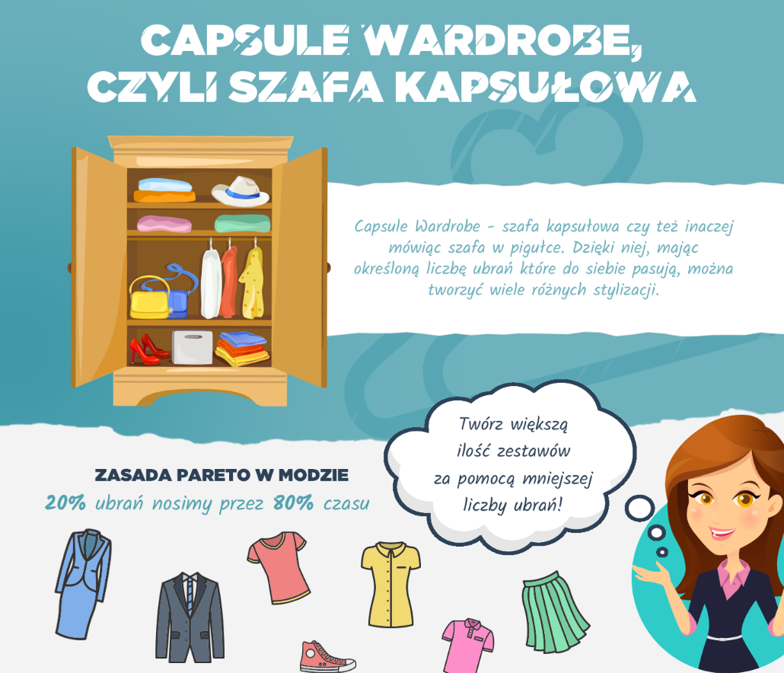
Co to szafa kapsułowa?
Capsule wardrobe, inaczej szafa kapsułowa lub szafa w pigułce, pozwala nam, przy ograniczonej ilości dobrej jakości ubrań, swobodnie tworzyć wiele spójnych stylizacji.
Szafa kapsułowa to dobre rozwiązanie dla środowiska oraz świetny sposób
na zaoszczędzenie czasu
w codziennym życiu!

Slide 32
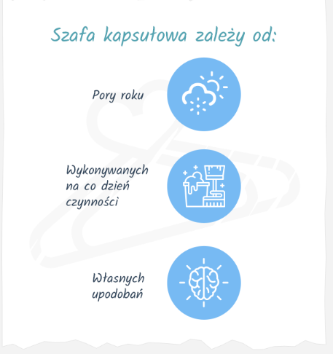
Jakie są zalety
szafy w pigułce?
oszczędność czasu na wybieranie ubrań
oszczędność pieniędzy na zakupy
oszczędność miejsca w szafie
porządek wśród garderoby
łatwość komponowania ubrań na różne okazje
pozbycie się ubrań niepotrzebnych i nienoszonych – możliwość przekazania ich dalej
Źródło: Pomaganie przez ubranie
Źródło: Pomaganie przez ubranie

Slide 33
Na co zwracać uwagę przy zakupie odzieży?
Wybieraj:
Unikaj:
warunki, w których produkowane są ubrania
jakość materiału, z którego wykonano odzież
stopień uniwersalności kupowanych ubrań
tkaniny naturalne
ubrania dobrej jakości
ubrania uniwersalne i ponadczasowe
syntetyków
ubrań złej jakości
sezonowych trendów modowych
Źródło: Pomaganie przez ubranie

Slide 34
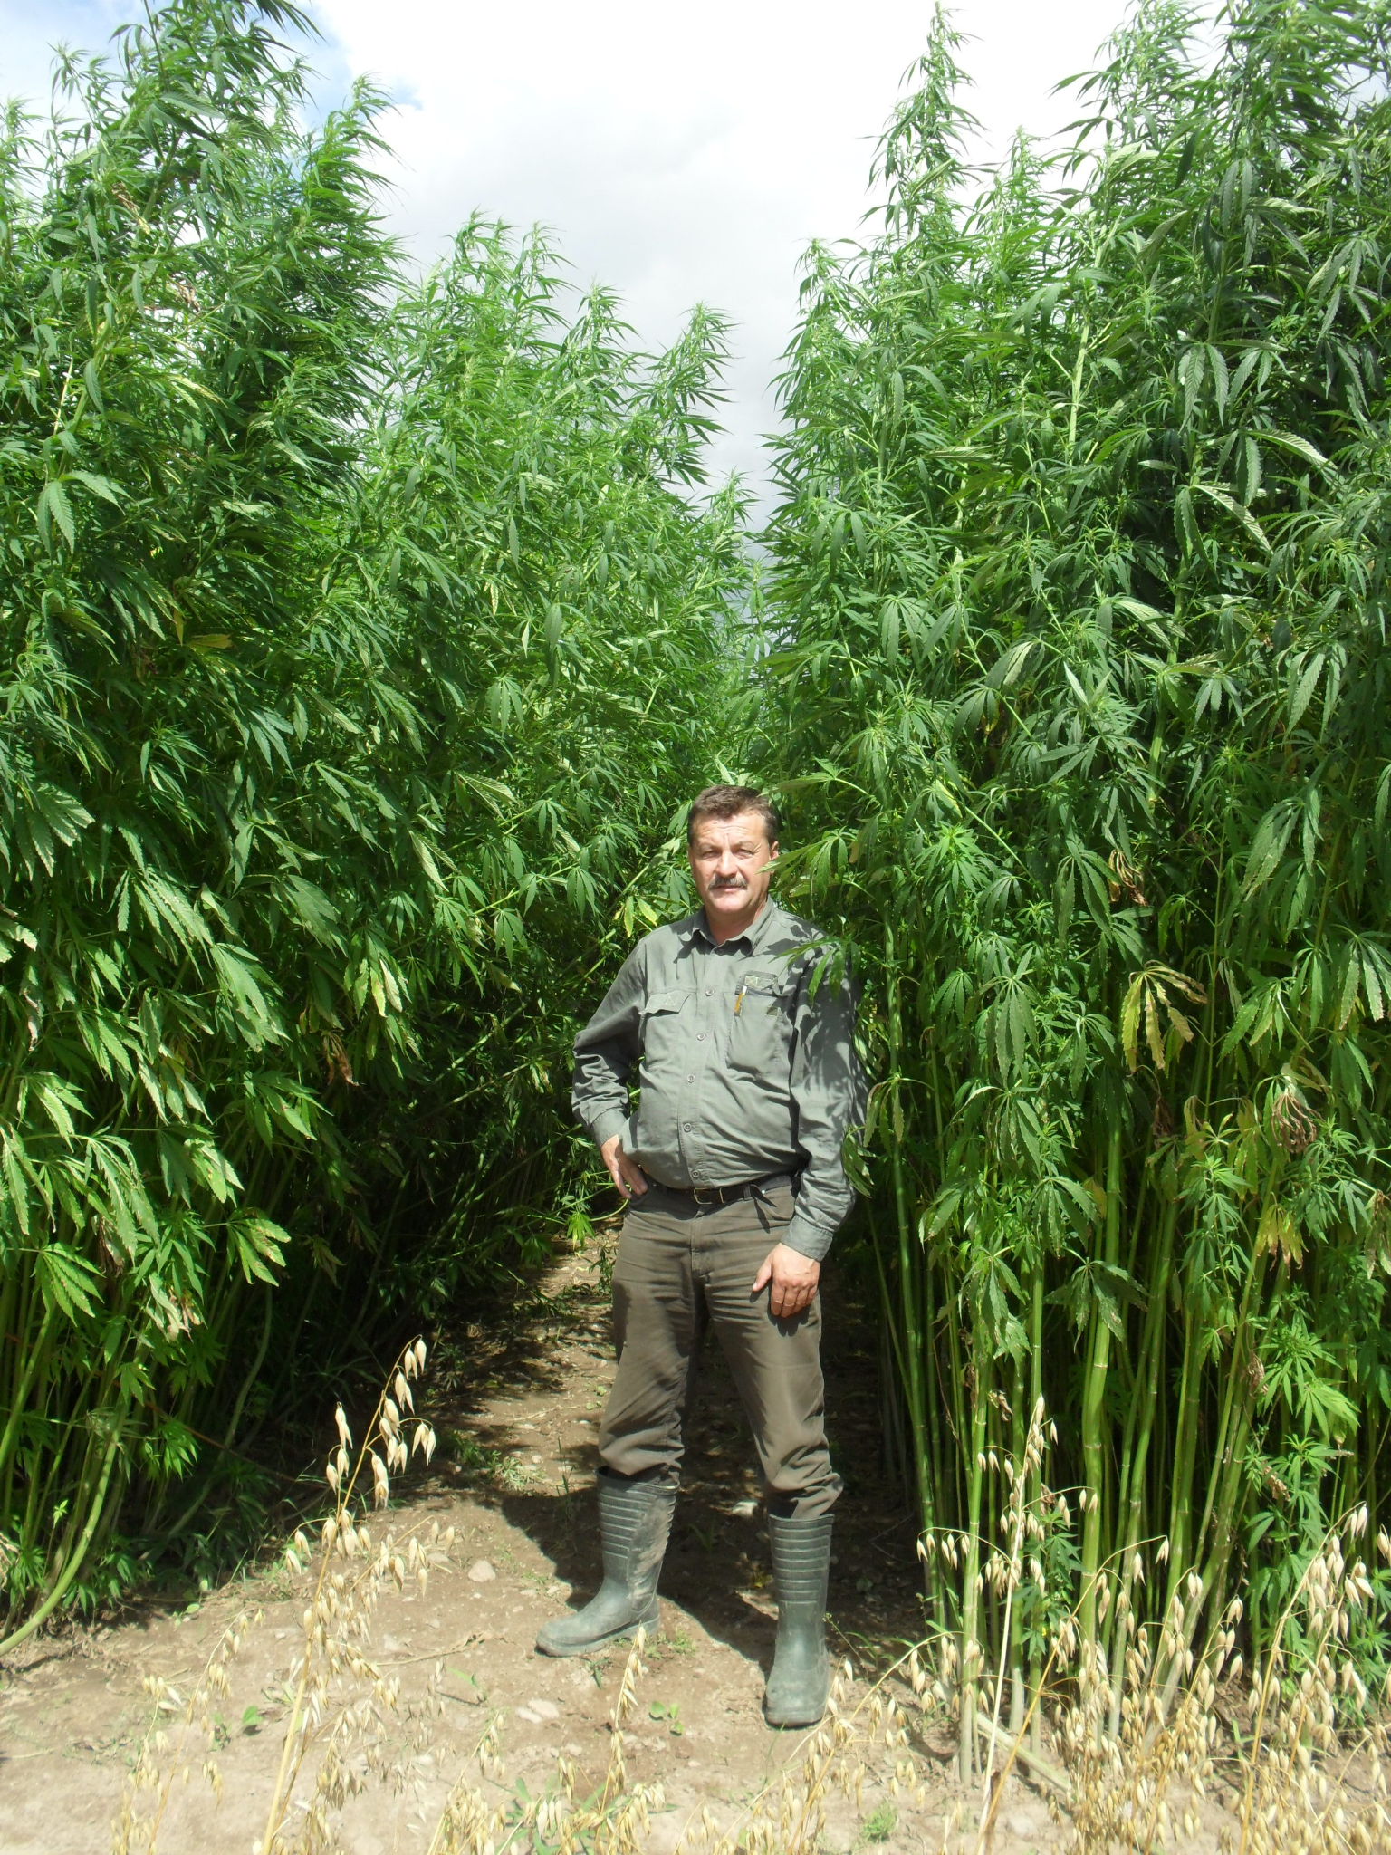

Naciski lobby
https://kokoworld.pl/pl_PL/blog/articles/odziez-z-konopi
www.rolniczeabc.pl/385648,Uprawa-konopi-wloknistych-na-skale-przemyslowa.html
Notes:
Zakaz uprawy konopi siewnych (konopi przemysłowych) w Stanach Zjednoczonych nie był nagły, lecz był wynikiem złożonej kampanii, której kulminacją było uchwalenie Marihuana Tax Act w 1937 roku. Głównymi czynnikami, które doprowadziły do tej sytuacji, były interesy ekonomiczne, rasizm oraz kampania medialna.
Interesy ekonomiczne
Za kampanią przeciwko konopiom stało kilka potężnych korporacji i ich liderów. Jednym z nich był William Randolph Hearst, magnat prasowy. Jego gazety były drukowane na papierze wytwarzanym z drewna. Konopie siewne mogły stanowić tańszą i bardziej wydajną alternatywę dla masy celulozowej z drewna. Hearst prowadził intensywną kampanię, publikując artykuły demonizujące konopie i marihuanę, tworząc wizerunek rośliny jako "zabójczego chwastu".
Innym potężnym graczem był DuPont, gigant chemiczny, który w tym czasie produkował syntetyczne włókna, takie jak nylon. Konopie siewne stanowiły zagrożenie dla ich rynku, ponieważ włókna konopne były wykorzystywane do produkcji lin, odzieży i tkanin, a nylon miał być ich syntetycznym odpowiednikiem.
Rasizm i kampania medialna
W tamtym okresie na południu Stanów Zjednoczonych popularność zyskała marihuana, głównie wśród imigrantów z Meksyku. Harry Anslinger, szef Federalnego Biura ds. Narkotyków (Federal Bureau of Narcotics), stał na czele kampanii, która łączyła używanie marihuany z przestępczością, przemocą i rasami mniejszościowymi.
Poprzez artykuły w gazetach Hearsta i agresywną propagandę, konopie (w tym odmiany przemysłowe, które mają znikomą zawartość THC) były mylone z marihuaną i przedstawiane jako niebezpieczny narkotyk. Stworzono pojęcie "diabelskiej marihuany", które weszło do powszechnej świadomości. Te działania miały na celu wykorzystanie istniejących uprzedzeń rasowych i lęków społecznych, aby uzyskać poparcie dla zakazu.
Prawo i skutki
W 1937 roku uchwalono Marihuana Tax Act, który nałożył wysokie podatki na wszystkich związanych z uprawą, produkcją i sprzedażą konopi. Chociaż prawo nie zabraniało uprawy konopi wprost, w praktyce było to tak kosztowne i skomplikowane, że hodowla stała się nieopłacalna, co doprowadziło do jej całkowitego zaniku. To prawo, choć później unieważnione, utorowało drogę dla kolejnych przepisów, które całkowicie zakazały uprawy konopi na wiele dziesięcioleci.
Od wieków ludzkość wykorzystuje konopie (po angielsku hemp) do różnych celów - w przemyśle spożywczym, budowlanym, papierniczym, medycznym, kosmetycznym, a nawet jako substytut tworzyw sztucznych w sektorze motoryzacyjnym, kolejowym, lotniczym i kosmicznym.
Jednym z najbardziej niezwykłych zastosowań tego wszechstronnego roślinnego surowca jest przemysł włókienniczy, tekstylny i produkcja ubrań. Konopie są uprawiane od tysięcy lat na prawie wszystkich kontynentach. Włókno konopne stosowano w odzieży, linach i żaglach, gdyż cechowało się niezwykłą trwałością.Konopie rosną szybko! W ciągu kilku miesięcy dorastają do 4 metrów wysokości - wygrywają konkurencję z chwastami, a to znacznie ogranicza ilość herbicydów potrzebnych do ich uprawy. Zawartość THC w konopiach chroni je przed szkodnikami a to z kolei minimalizuje użycie pestycydów.
Uprawa konopi generuje minimalne zanieczyszczenie wody, co jest korzystne dla jakości wód gruntowych i rzek. Bawełna potrzebuje około 10-20 tysięcy litrów wody bawełna organiczna 6 tysięcy, a uprawa konopi zaledwie 2,5 tysiąca litrów do wyprodukowania 1 kg włókien.
Ponadto uprawa konopi jest 4-6 razy bardziej wydajna niż uprawa bawełny (z jednego hektara osiąga się 2-3 razy więcej tkaniny, a w ciągu roku konopie można uprawiać na tym samym terenie 2 razy).
Uważa się, że konopie są surowcem o ujemnym bilansie węglowym - pochłaniają więcej dwutlenku węgla niż go produkują. Hektar konopi pochłania z atmosfery od 9 do nawet 20 ton CO2, co porównywane jest z ilością CO2 pochłanianego przez las.
Konopie mają także zdolność do zapobiegania erozji, chroniąc glebę przed wypłukiwaniem i utratą cennych składników.
Moda z konopi - jak wygląda produkcja odzieży z konopi?Surowcem, z którego pozyskuje się włókno konopne jest słoma konopna. Słomę po skoszeniu poddaje się różnym procesom w celu oddzielenia włókien łykowych od zdrewniałego rdzenia. Do produkcji przędzy konopnej wykorzystuje się tylko zewnętrzną warstwę łodygi, czyli właśnie włókna łykowe.
*W ramach ciekawostki: zdrewniałe części konopi nazywane są paździerzami i to od nich pochodzi polska nazwa dziesiątego miesiąca w roku. To właśnie w październiku międlono konopie - części zdrewniałe wykorzystywano w budownictwie, a właśnie z konopnych włókien łykowych wytwarzano przędzę potrzebną do utkania naturalnych materiałów.

Slide 35
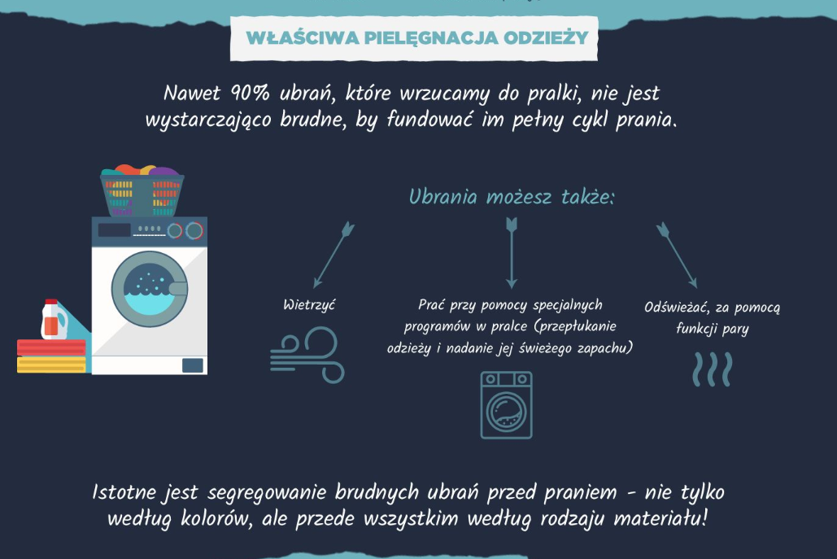
Zadbaj o właściwą pielęgnację odzieży
Zasady pielęgnacji:
Nie pierz zbyt intensywnie (zmniejsz częstotliwość prania).
Dobieraj odpowiedni program prania.
Zwróć uwagę na prawidłowe suszenie ubrań.
Podczas prasowania unikaj bardzo wysokiej temperatury.
Zadbaj, aby ubrania w szafie miały przestrzeń do „oddychania”.
Po noszeniu nie wkładaj ubrań od razu do szafy, pozwól im odpocząć.
Źródło: Pomaganie przez ubranie

Slide 36
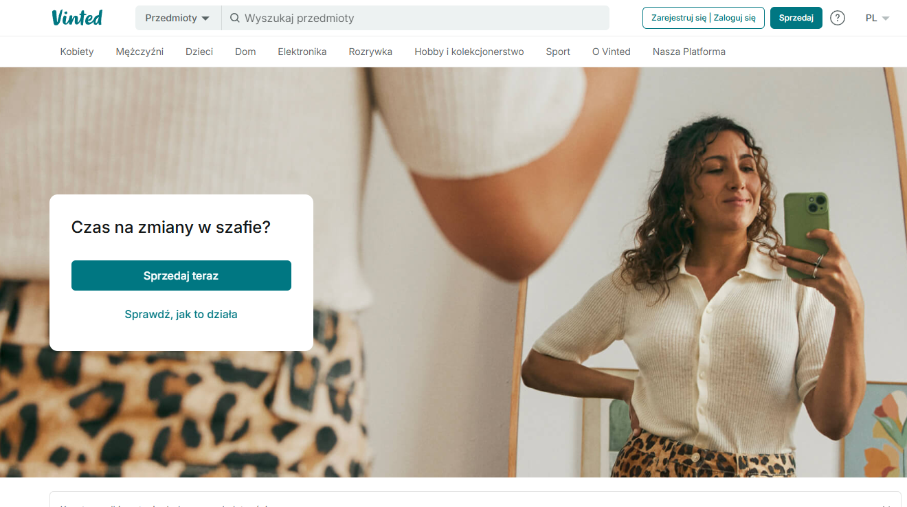
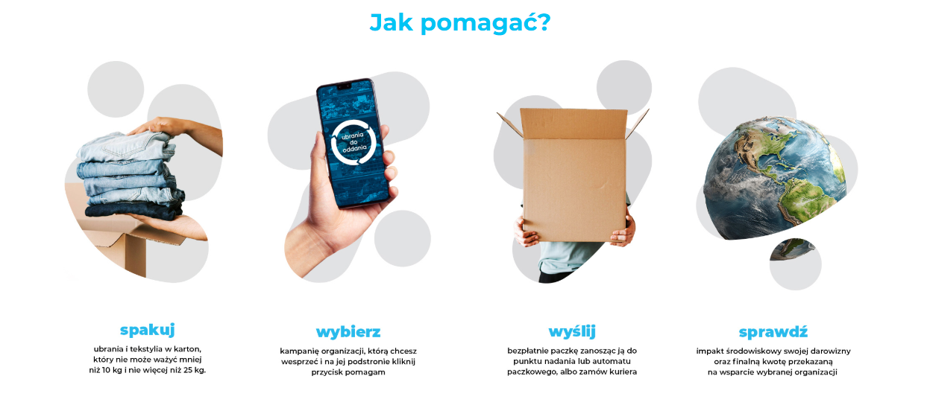
vinted.pl
Daj ubraniom
drugie życie!
ubraniadooddania.pl

Slide 37

DZIĘKUJEMY!

